Slide 1
למה הוא כן ואני לא
איך מתמודדים עם התנודות בשווקים ואזהרות של המומחים

Slide 2
הסיכונים לשווקים בשנת 2019
יחסי הסחר הבינלאומי של ארה"ב
השווקים בשיא, הכלכלה מתמתנת
סוף עידן הכסף הזול והתמודדות עם החובות

Slide 3
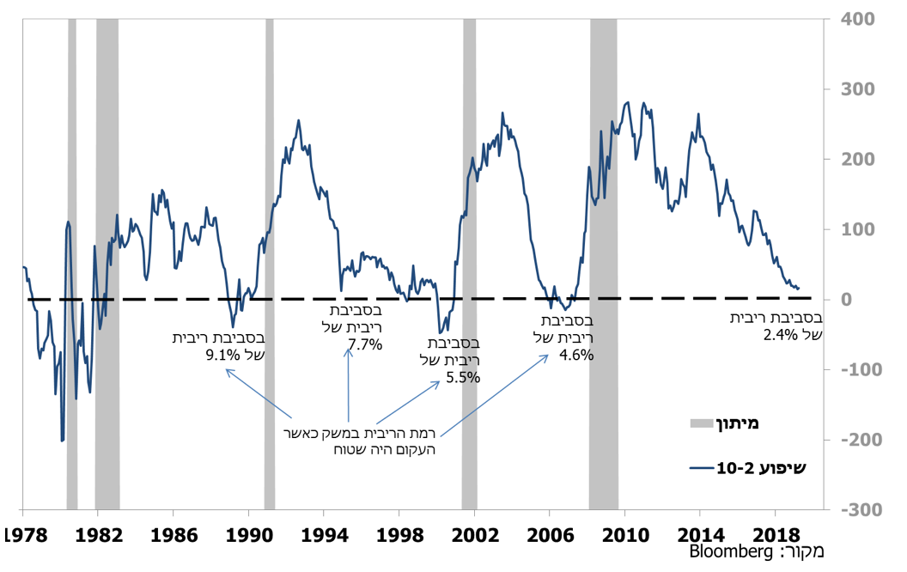
השתטחות של העקום מאותתת על מיתון שבדרך

Slide 4
זול זה לא!

Slide 5
שוק ההון הוא לא תחרות!
קין והבל
יעקוב ועשיו
יוסף ואחיו
Notes:
השוואות הן מקור לקנאה, שנאה ומלחמות – יעקב ועשיו, יוסף וכותנות הפסים וכו'
בדרך לחופשה חלומית שנהרסת כי מישהו שילם פחות
השקעת המאה – עשיתי 50% אבל עכשיו שהבנתי שמישהו עשה על ההשקעה הזו 250% אני כבר הרבה פחות מרוצה
מוטי חוזר הביתה עם ציון של 82, אמא שואלת וכמה יואב קיבל?
אם עסוקים מידי בהסתכלות לצדדים, זה מעקב בדרך קדימה – עסוקים יותר מידי בהזדמניות שלא ניצלתם, סביר להניח שאתם גם לא תנצלו את ההזדמנות הבאה.

Slide 6
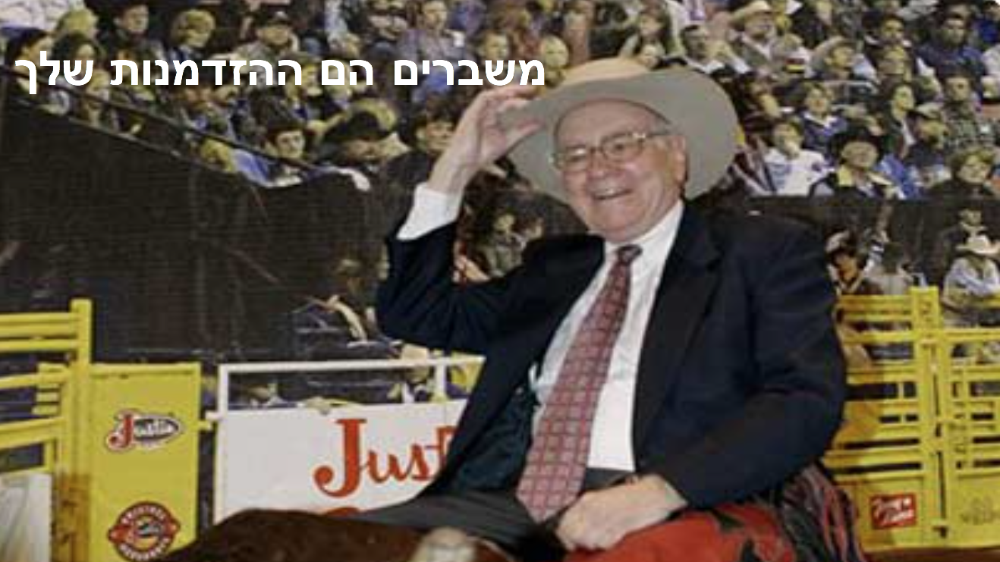
מי אמר מניה מסוכנת?
מודל עסקי פשוט וברור
עסקים עם היסטוריה ונתונים שניתנים לחיזוי
תשואה גבוהה על ההון של החברה
מינוף נמוך - חברה המשרתת את בעלי המניות
הנהלה אמינה וממשל תאגידי נאות
ניצול משברים !!!

Slide 7
שוקי המניות עלו בכ-23% מאז 24.12.2018
23.12.2018

Slide 8
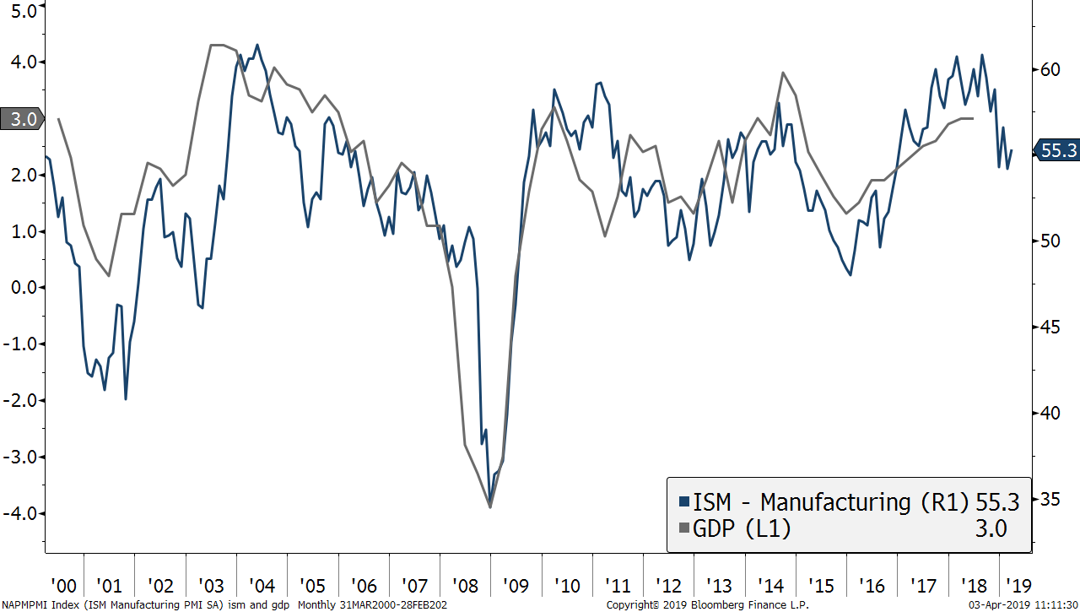
כלכלה אמריקאית נחלשת אבל עדיין חזקה

Slide 9
למה לפחד ממשבר חובות בארה"ב כבר היום?

Slide 10
שורה תחתונה
תשואות בטווח 3%-3.5%
חשיפה אמריקאית מעניינת
דינמיות באחזקת מניות
הסכם ארה"ב סין טריגר כפול

Slide 11
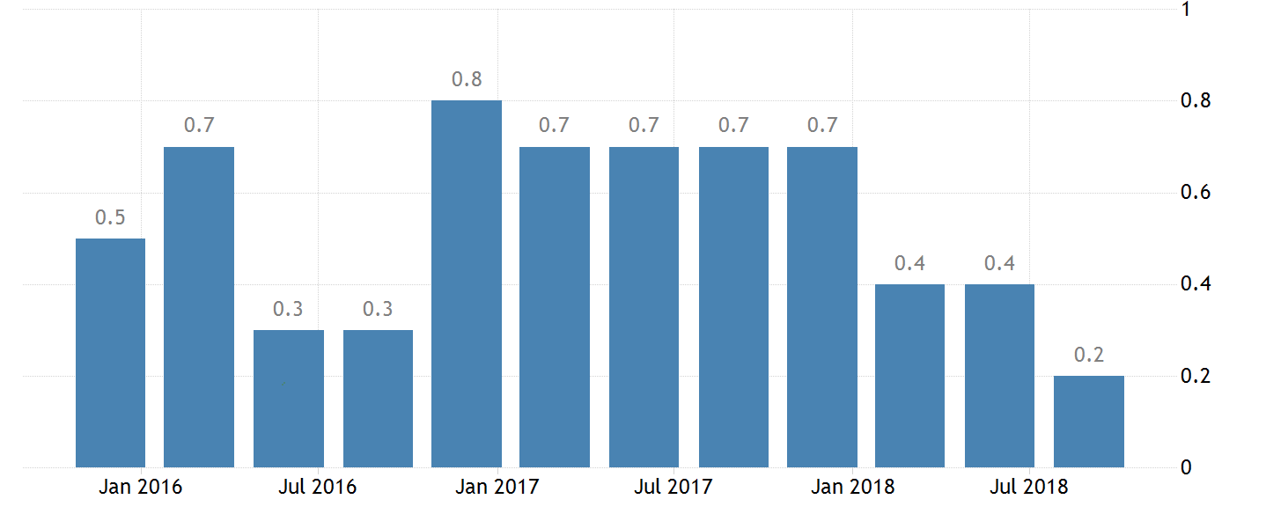
הצמיחה באירופה נחלשת

Slide 12
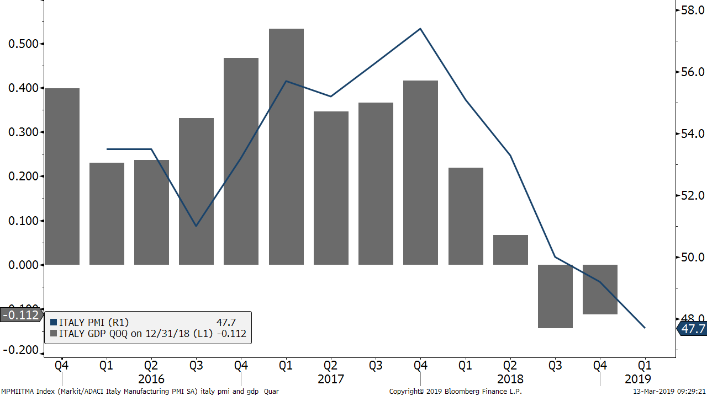
איטליה כבר חזרה למיתון

Slide 13
מחירי הנפט עשויים להישאר ברמה הזו תקופה ארוכה

Slide 14
הבנק המרכזי באירופה מניף דגל לבן
ה-ECB זנח את הטון הניצי שאפיין אותו בשנה האחרונה.
תחזיות הצמיחה והאינפלציה עודכנו כלפי מטה
הריבית תוותר ללא שינוי לפחות עד סוף 2019 (ובספק אם היא תעלה ב-2020)
הושקה תוכנית חדשה של TLTRO
הלוואות ייעודיות לבנקים ובתנאי שיגבירו את מתן האשראי למשק
התכנית תימשך מספטמבר 19 עד מרץ 21
עד 30% מתיק האשראי

Slide 15
אנשים לא באמת חושבים - סטיבן הוקינג

Slide 16
שורה תחתונה
אחזקה חסרה באירו
אחזקה חסרה במניות אירופה
שורט אג"ח אירופה

Slide 17
ריבית בישראל היתה צריכה לעלות מזמן
ציפיות האינפלציה ביעד.
נתוני המאקרו פה תומכים.
פער הריביות לא יגדל יותר.
הסיכונים הגלובליים להאטה עלו לאחרונה.

Slide 18
צמיחה בישראל

Slide 19
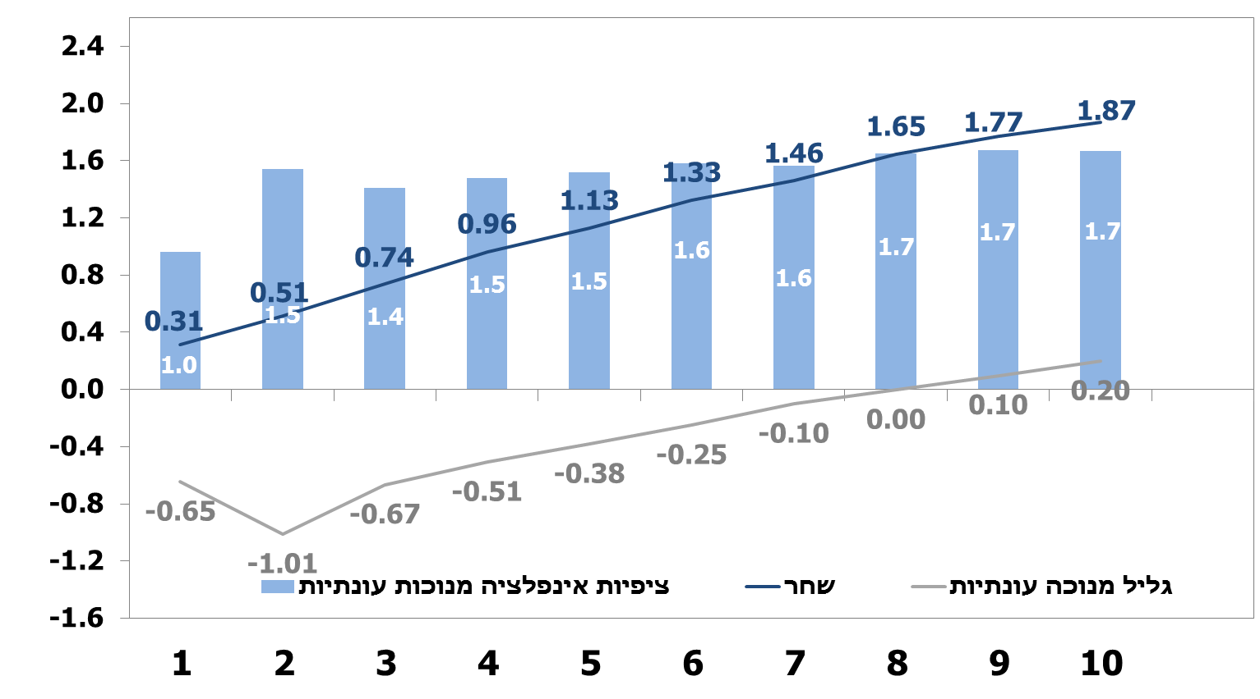
ציפיות אינפלציה

Slide 20
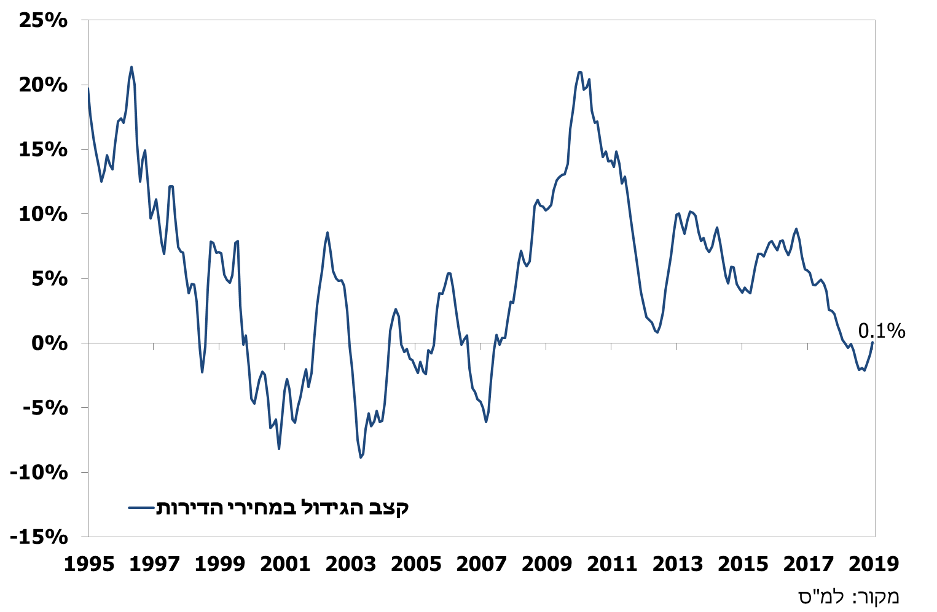
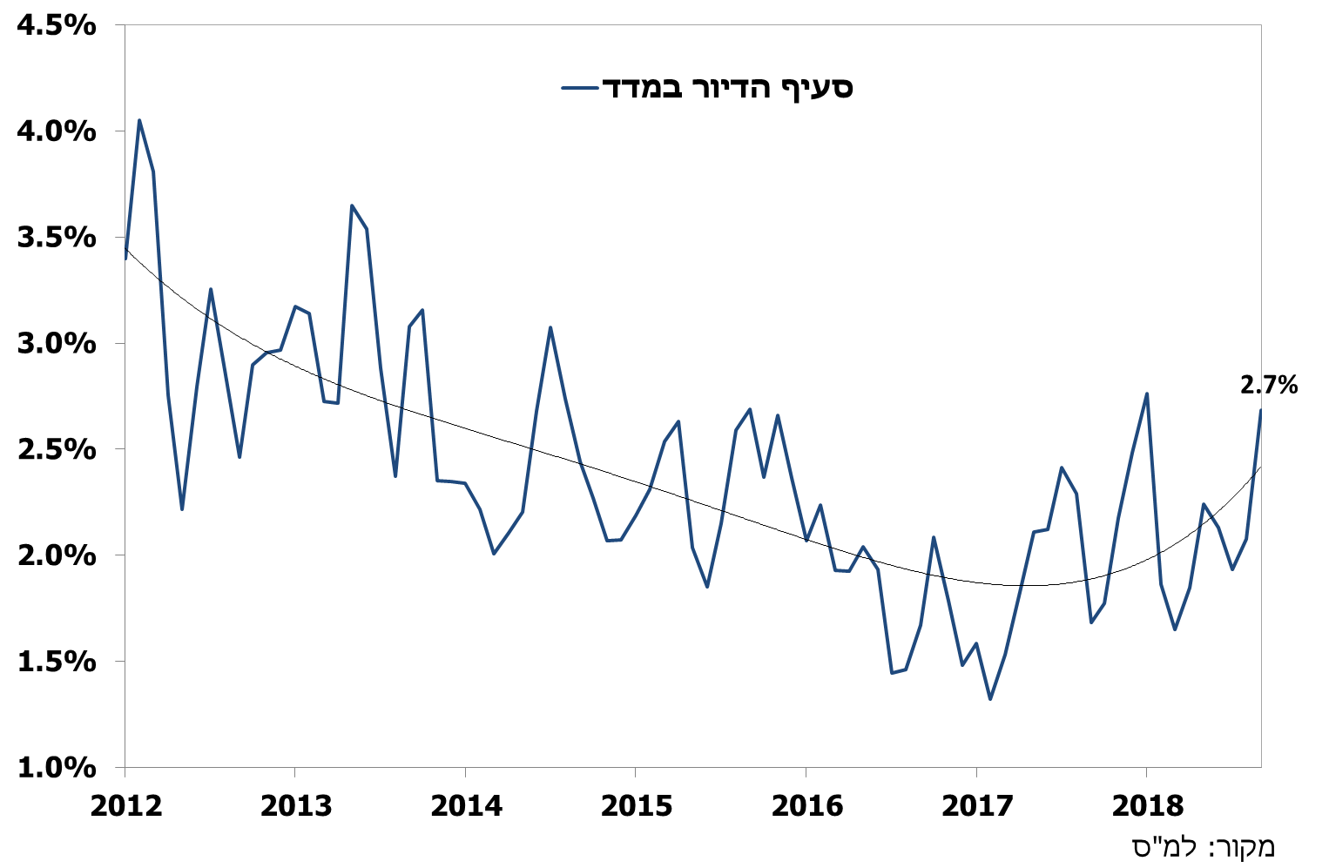
מחירי הדיור לפני זינוק?

Slide 21
שורה תחתונה
להוריד חשיפה דולרית
מח"מ דינמי
עדיפות לצמודים
בנקים ביטוח גז

Slide 22
משמעת
לא צריך להיות חכמים יותר מכל השאר - רק ממושמעים יותר
שוק המניות יעיל מאוד בהעברת נכסים מחסרי סבלנות לבעלי סבלנות
גיוון נרחב בהשקעות נדרש כאשר המשקיעים אינם יודעים מה הם עושים

Slide 23
הכינו כל הזמן את הקרקע להשקעות שתרצו לעשות מחר
הצטיידו בידע
הצטיידו במזומן
הצטיידו באלטרנטיבות

Slide 24
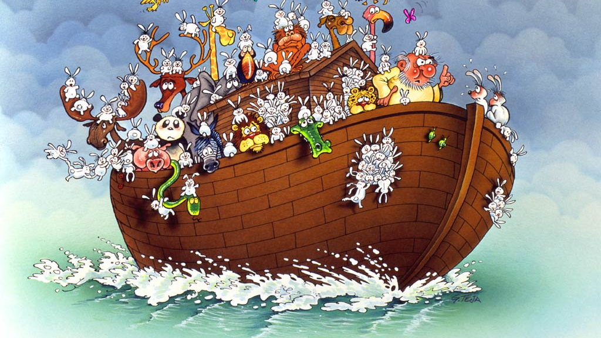
נח לא התחיל לבנות את התיבה כשהתחיל לרדת גשם

